Slide 1
反角白光中子源
土建和公用设施进展
谷 俊

Slide 2
一、土 建 工 作

Slide 3
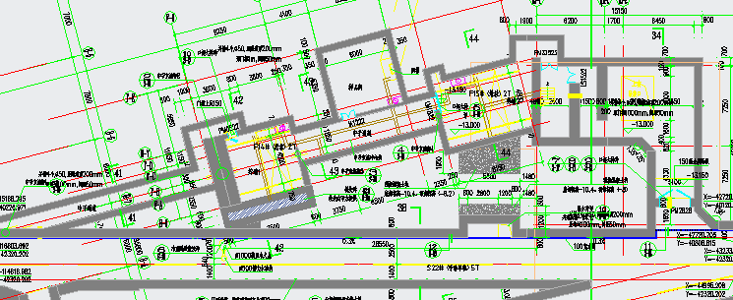
地下的中子束线隧道和实验厅，地面上的控制室基本完成，还有少量收尾工作。
土建施工图
Notes:
加一句话：土建包括地下的中子束线隧道和实验厅，地面上的控制室

Slide 4
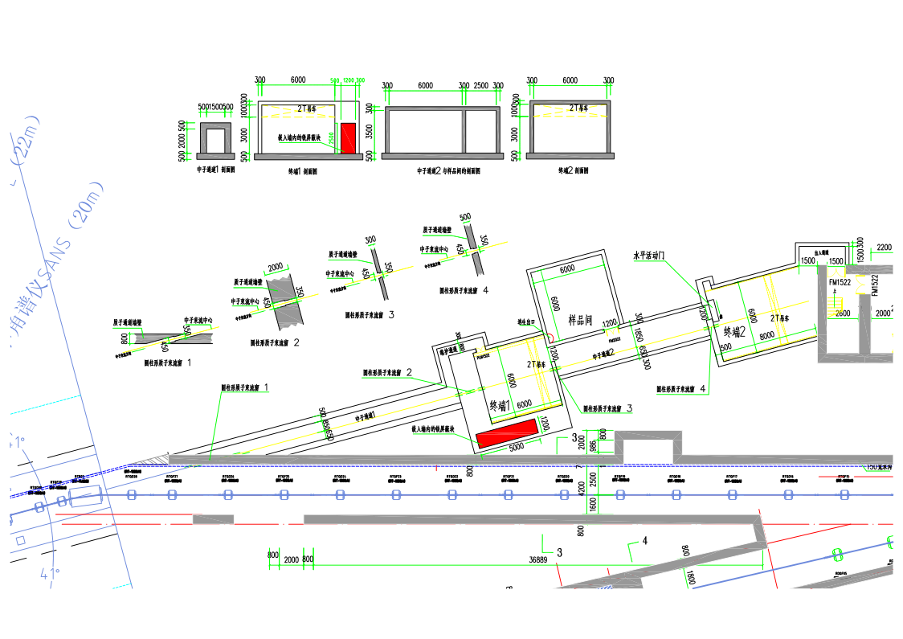
在前期设计中为减少辐射在隧道墙中加装
7500*3500*800铁屏蔽

Slide 5
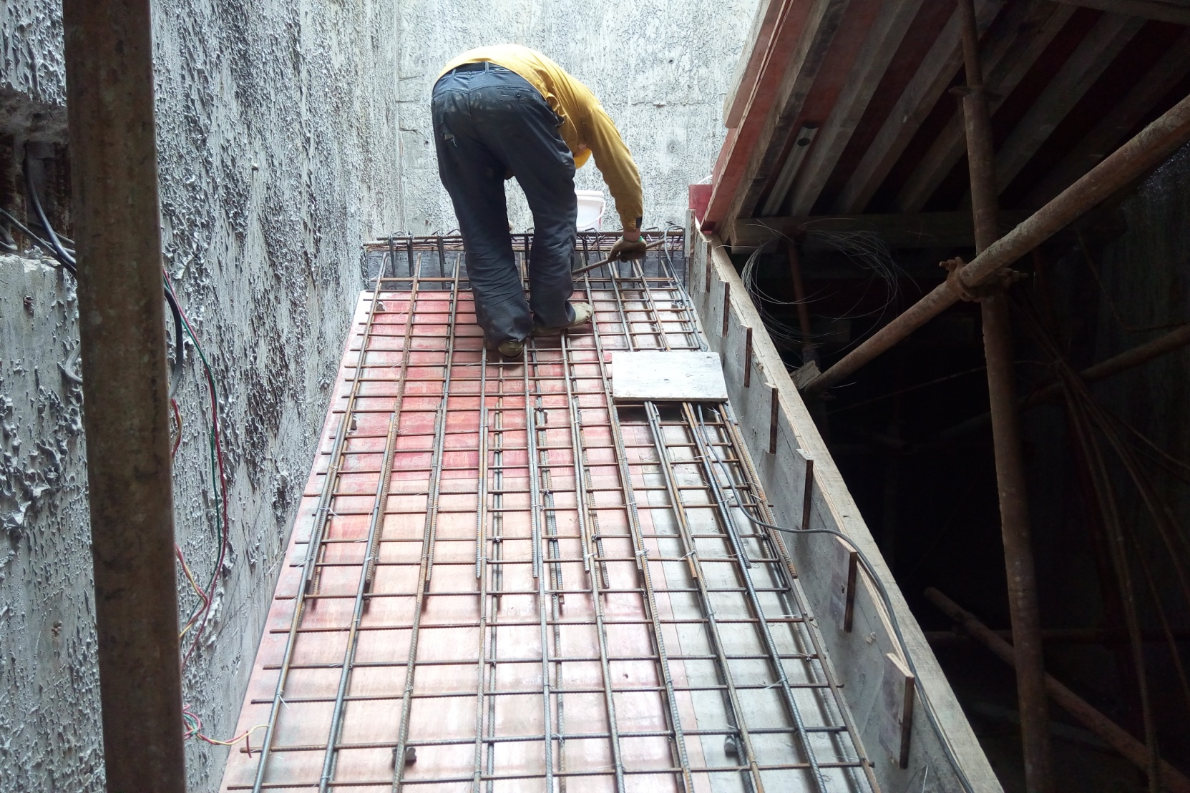
调整楼梯走向，增加终端2墙外布置机柜的位置

Slide 6
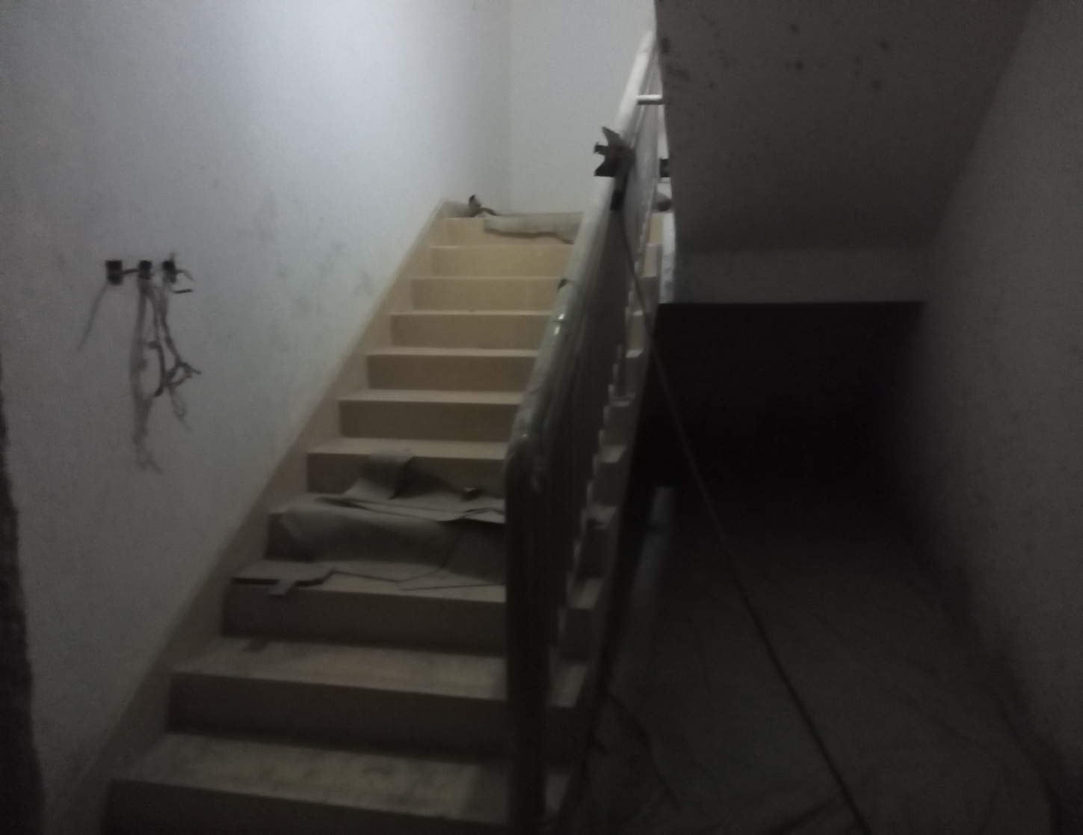

Slide 7
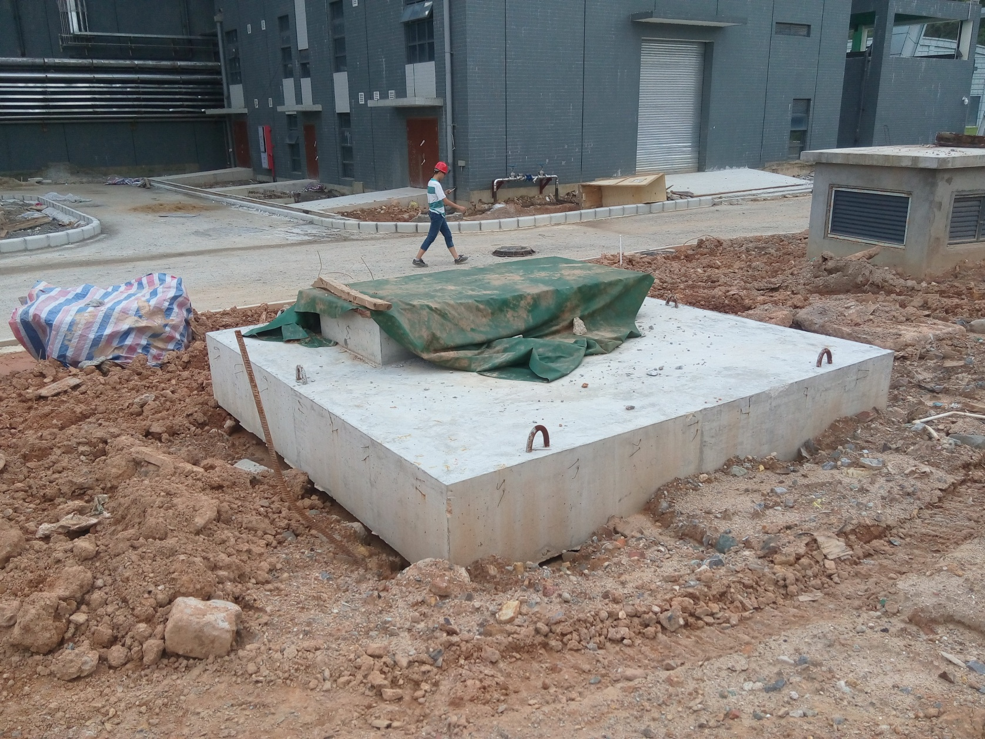
为保证大型设备进入实验厅，
将样品准备间逃生口扩大为2000*2000吊装口

Slide 8
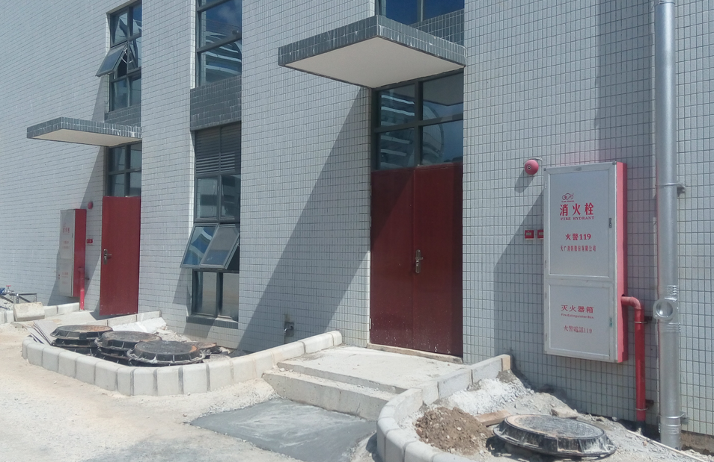
控制室门前道路施工中。

Slide 9
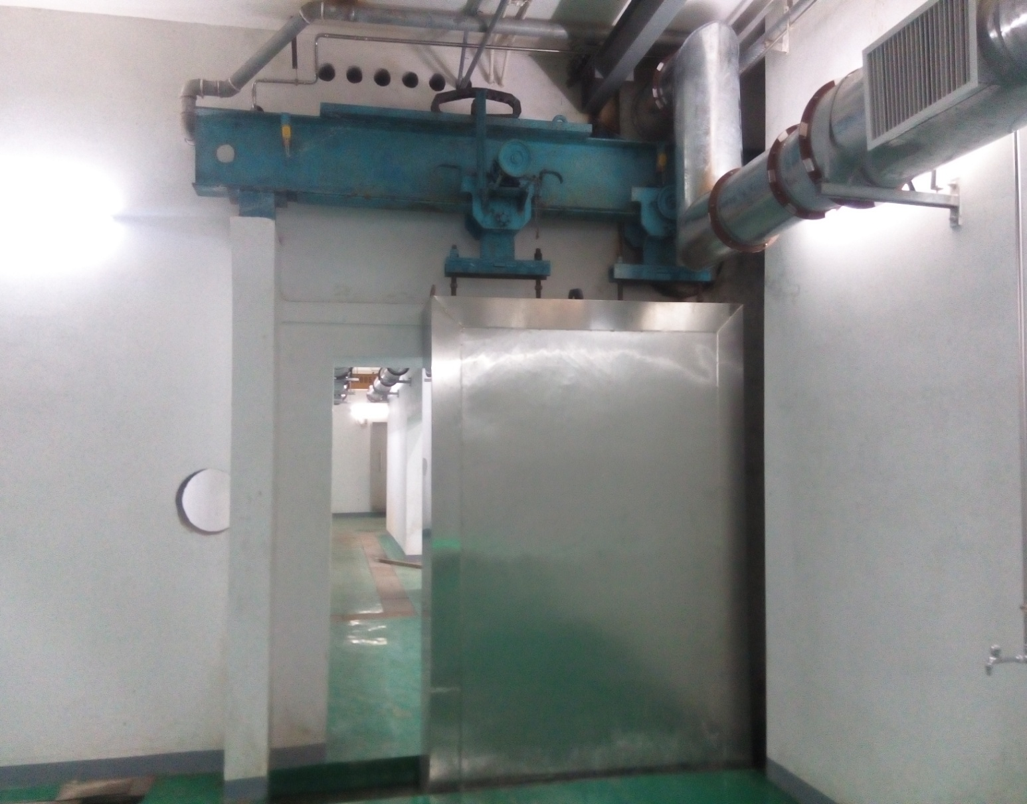
终端2与通道之间的悬挂推拉屏蔽门安装调试完成

Slide 10
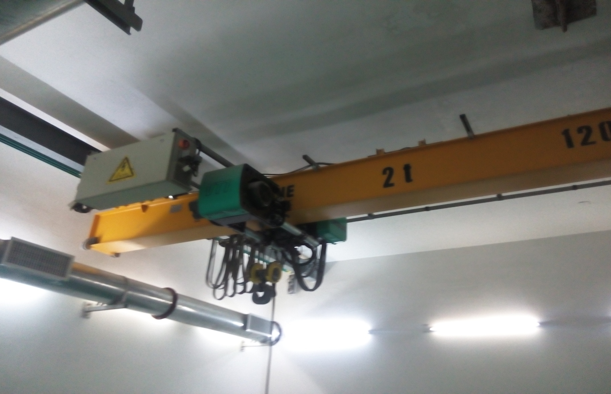
终端1和终端2的吊车具备调试条件

Slide 11
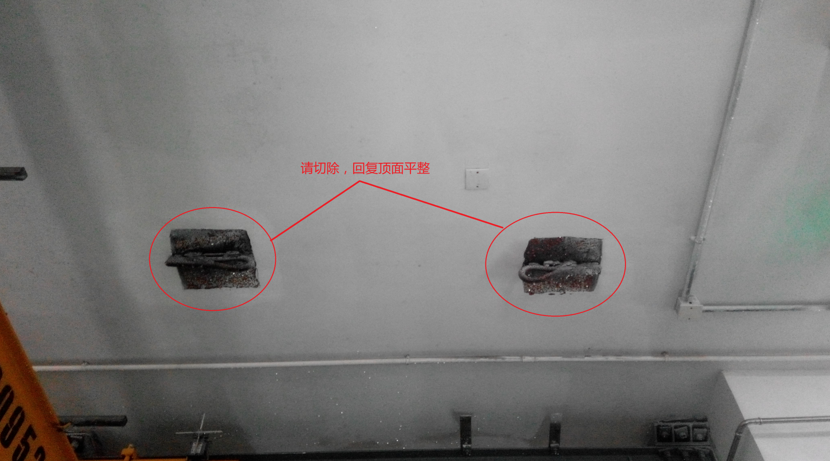
反角白光中子源终端1厅内由于本底较高，在厅的前后左右四面及顶部墙壁采用含硼聚乙烯板进行加强屏蔽。目前施工即将开始，请园区办督促建工尽快清理屋顶吊装遗留物
Notes:
反角白光中子源终端1厅内由于本底较高，采用含硼聚乙烯板进行加强屏蔽，在厅的前后左右四面及顶部墙壁采用含硼聚乙烯板进行加强屏蔽。
目前施工即将开始，请园区办督促建工尽快清理屋顶吊装遗留物

Slide 12
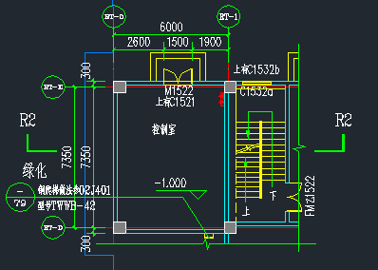
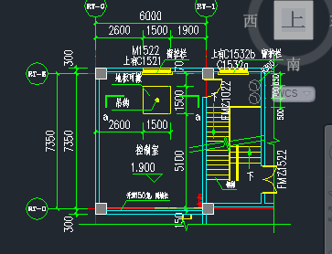
白光中子源控制室改造。
为增加使用面积，在原有的控制室增加二层。一层布置机柜，二层为控制室，自RTBT楼梯间增加楼梯进入。目前设计院已经完成土建图纸，设备图纸设计中。计划在8月RTBT设备楼土建验收后即开始施工，约需要1.5个月。
设计院图纸
Notes:
加一句话：计划在8月RTBT设备楼土建验收后即开始施工，约需要1.5个月。

Slide 13
二、公 用 设 施 进 展
Notes:
加几句话：公用设施包括供电、通风、供水、空调、地线、设备运输安装条件、辐射防护；每一点至少用一句话提一下。
有些你也不清楚的话，可以问一下敬罕涛。

Slide 14
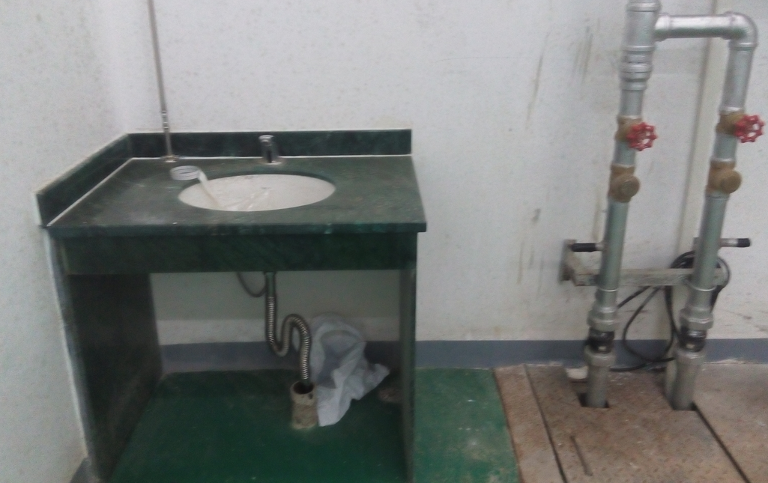
在终端1、终端2各布置水龙头一个，用于设备冷却。在样品间布置水龙头一个，水盆及集水井。用于样品清洗，废水由排水泵排到地面。
Notes:
在终端1、终端2各布置水龙头一个，用于设备冷却。在样品间布置水龙头一个，水盆及集水井。用于样品清洗，废水有排水泵排到地面。

Slide 15
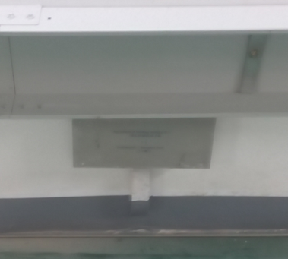
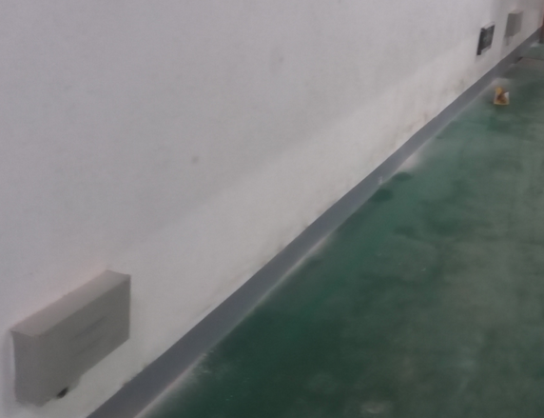
在终端1、终端2各布置接地端子一个，中子通道布置接地端子2个，用于设备单独接地需求。
Notes:
在终端1、终端2各布置接地端子一个，中子通道布置接地端子2个，用于设备单独接地需求。

Slide 16
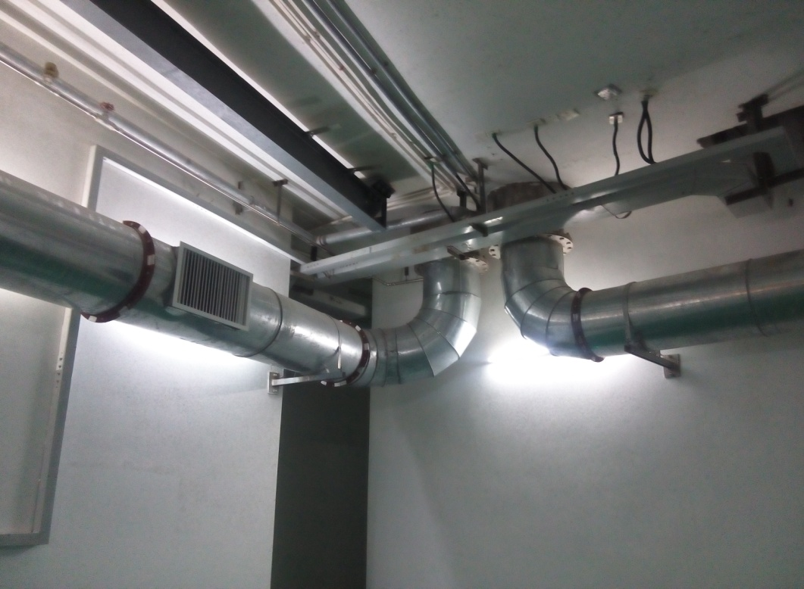
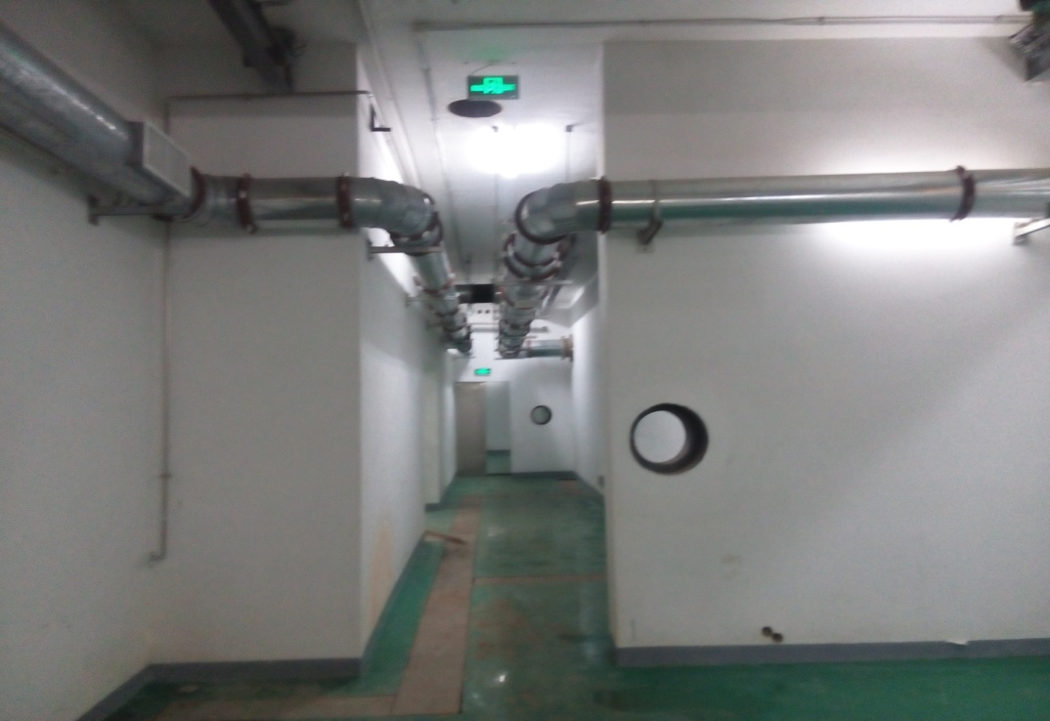
由RTBT空调机房布置专用空调管道到地下实验厅及中子隧道，保证空气洁净。目前已经安装到位，上周开始通风。控制温湿度：25±2°<65%

Slide 17
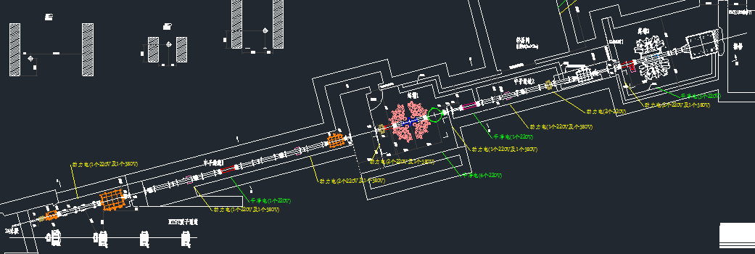
反角白中子源隧道总设备干净用电20kW（220V），动力电40kW（380V），
电气施工已经开始，按照我们的需求开始设备安装
电气施工图
Notes:
反角白中子源隧道总设备干净用电20kW（220V），动力电40kW（380V），

Slide 18
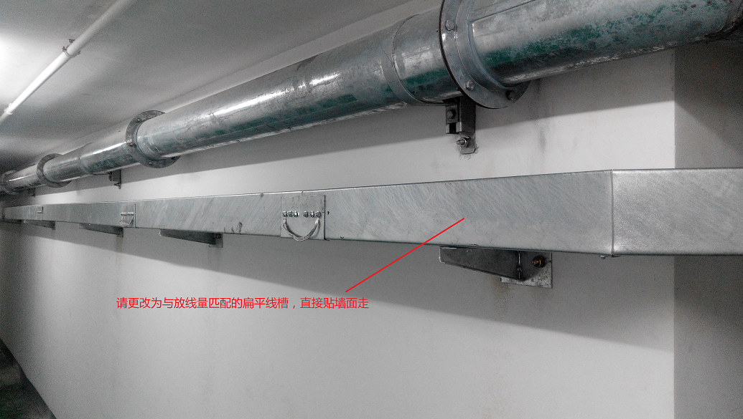
中子隧道内空间比较紧，建议通用在隧道内的桥架使用适合的扁平线槽，贴墙面施工。

Slide 19
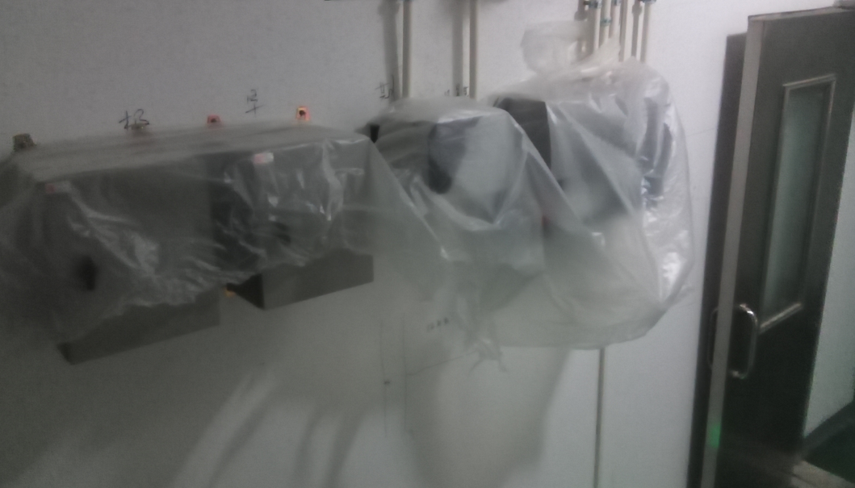
辐射防护系统开始设备安装
Notes:
辐射防护系统开始设备安装

Slide 20
谢 谢
Notes:
谢谢

